Slide 1
Муниципальное казенное общеобразовательное учреждение Давыдовская средняя школа Дубовского муниципального района Волгоградской области
Формирование
читательской грамотности
на уроках русского языка
в 5 классе
Рыжкова Людмила Геннадьевна,
учитель русского языка
и литературы

Slide 2
На любом уроке мы работаем с информацией, которая чаще всего представлена в виде текста. Учителю необходимо построить группу вопросов, заданий разного уровня сложности, формирующих различные умения:
1. умение находить и извлекать информацию из текста;
2. умение интегрировать и интерпретировать информацию;
3. умение осмысливать прочитанный текст и оценивать содержание и форму текста;
4. умение использовать полученную из текста информацию в соответствии с целями.

Slide 3
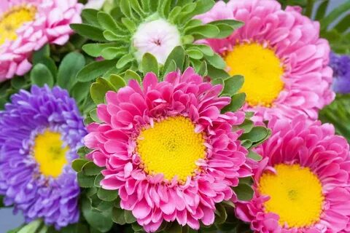
«Королева маргариток»
В начале XVIII века одному французскому ботанику прислали из Китая семена неизвестного растения. Семена посеяли в Парижском ботаническом саду, и растение расцвело красным лучистым цветком с желтой серединкой. Оно походило на большую маргаритку. Французам понравился этот цветок, и они назвали его Королевой маргариток. Ботаники и садовники стали выводить новые сорта Королевы маргариток различной окраски. И спустя двадцать два года расцвел невиданный махровый цветок. Увидев его, один из ботаников воскликнул: «Астер!», что значит по-гречески «звезда». С тех пор этот цветок стали называть астрой.

Slide 4
1. Умение находить и извлекать информацию из текста
-Как вы думаете, какую страну можно считать родиной астры?
-Почему французы назвали новый цветок «Королевой маргариток»?
-Какая информация не соответствует содержанию текста?
В конце XVIII века одному французскому ботанику прислали из Китая семена неизвестного растения.
Растение расцвело жёлтым лучистым цветком.
«Астер» – по-гречески «звезда».
И спустя двадцать три года расцвел невиданный махровый цветок.

Slide 5
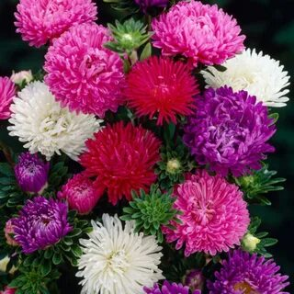
2. Умение интегрировать и интерпретировать информацию
-Текст назван «Королева маргариток». Возможен ли другой вариант названия?
-Объясните значение слова «махровый», опираясь на текст и рисунок
- Опираясь на текст, объясните, какие внешние особенности астры оправдывают ее название «астра» – звезда?

Slide 6
3. Умение осмысливать прочитанный текст и оценивать содержание и форму текста
Астра
Осень над парком тенистым... Ложится
Золото кленов на воды пруда.
Кружатся листья... Умолкнули птицы...
В похолодевшее небо глядится
Астра, лучистая астра – звезда.
Астру с прямыми ее лепестками
С древних времен называли «звездой».
Так бы ее вы назвали и сами.
В ней лепестки разбежались лучами
От сердцевинки совсем золотой.
Близятся сумерки. Тонкий и острый
В небе созвездий колышется свет.
Астра на клумбе, душистой и пестрой,
Смотрит, как светят далекие сестры,
И посылает с земли им привет.
-Прочитайте стихотворение. Сопоставьте его с текстом. Определите сходство и различие.
-Как автор в тексте (в первой и второй строфах) обыгрывает смысл
словосочетания «осень золотая»?

Slide 7
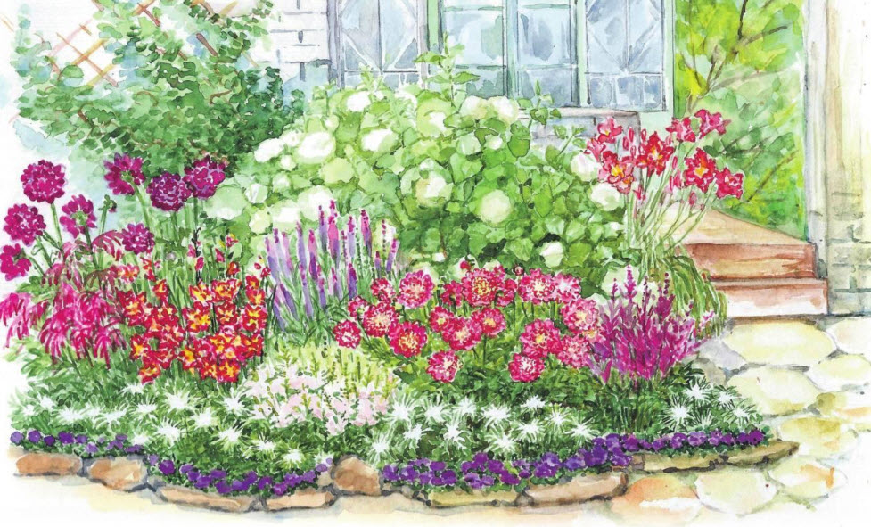
4. Умение использовать полученную из текста информацию в соответствии с целями
Твоему классу поручили оформить клумбу в школьном дворе. Убеди одноклассников, используя информацию из текста и стихотворения, в том, что астра привлекательна для выращивания на клумбе. Подготовь монологическое выступление.

Slide 8
Благодарю за внимание!

